Slide 1



防范诈骗风险 勿被引入歧途

Slide 2

生活中常见的诈骗
1.积分兑换诈骗
2.网上购物冒充客服诈骗
3.冒充公检法执法人员诈骗
4.中奖缴税短信诈骗
5.丢包诈骗
6.QQ冒充熟人和老板诈骗
7.借用手机冒充本人诈骗
http://www.RedOffice.com

Slide 3
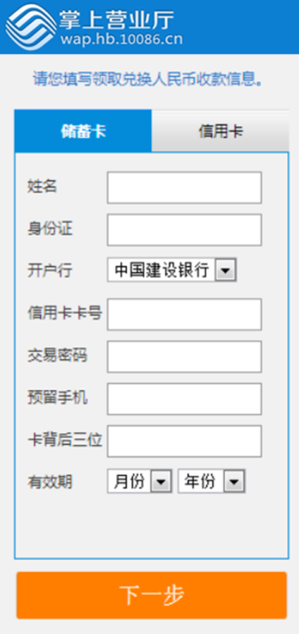
1.积分兑换诈骗
尊敬的用户您好：您的话费积分3160即将过期，请手机登陆
web-10086.com/bank激活领取现金礼包。中国移动
页面要求填写姓名、身份证号、信用卡卡号、交易密码、预留手机和卡背后三位数字等信息。
积分兑换是伪基站短信诈骗最常见的一种形式，是典型的“伪基站+钓鱼网站+手机木马”的网络诈骗

Slide 4

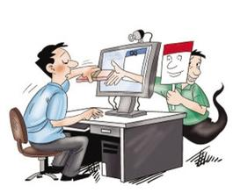
2.网上购物冒充客服诈骗
对方通过淘宝卖家有意或无意泄露的买家个人信息、联系方式和订单信息，给买家打电话告知买家订单异常需要退款，对方有您的详细购买订单信息发送钓鱼网站网址给你，并通过QQ方式与你取得联系而非阿里旺旺。
防范此类诈骗谨记通过正规网站客服取得确认，勿相信私人电话

Slide 5


3.冒充公检法执法人员诈骗
犯罪分子假冒电信人工服务平台，打电话谎称事主有传票或涉及洗黑钱
乘机套取事主身份资料并要求事主将现有的银行卡内资金转入他们金融保护中心的专门帐号进行保护
人正不怕影子歪
坚决抵制

Slide 6

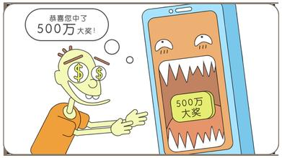


4.中奖缴税短信诈骗
骗子发来中奖信息
声称需要缴纳少量税款即可获得几十万的奖品
世上没有掉馅儿饼的事儿

Slide 7
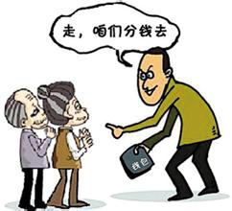
5.丢包诈骗
骗意志力薄弱者
以分钱为诱饵
骗老人
不当得利
调包走人
骗
团伙作案

Slide 8
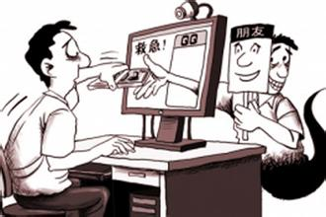
6.QQ冒充熟人和老板诈骗
盗用QQ向其联系人发送假信息
遇到此类情况必须电话核实，切勿慌张
冒充亲戚朋友要求转账，通常表现很焦急，不给当事人冷静的时间

Slide 9
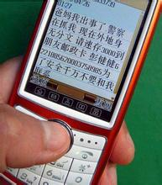

7.借用手机冒充本人诈骗
谎称自己手机
没电借手机
打电话给亲朋好友实施诈骗
打电话不成功直接拿手机逃跑
Product A

Slide 10

受骗心理分析
1.思想单纯,缺乏社会经验
2.轻信他人,没有防骗意识
3.贪小便宜,求眼前之利
4.虚荣心强,放不下情面

Slide 11


大学生防骗基本策略
1.勿将个人有效证件借给他人，以防被冒用
2.不要将个人信息资料比如卡密码,住址,手机号随意泄露给他人或发到网上
3.不轻信陌生人,不随意将钱财借出
4.切记不可轻信求职应聘信息
5.防止以求助为由的诈骗,一旦发现可疑情形即使向父母,老师,保卫处咨询,报告

Slide 12
Thank you !
中国工商银行 人民路支行 高畅

